Slide 1


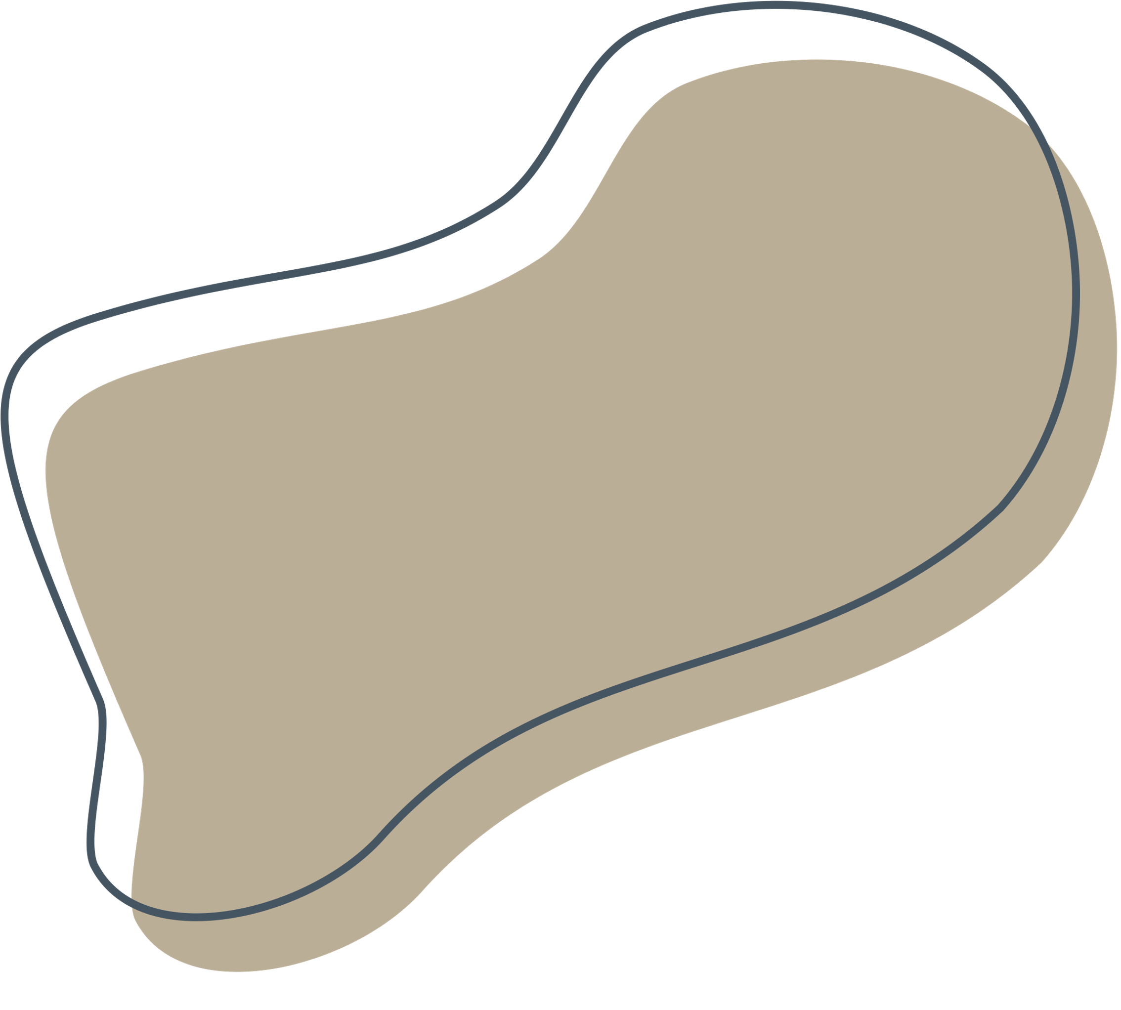
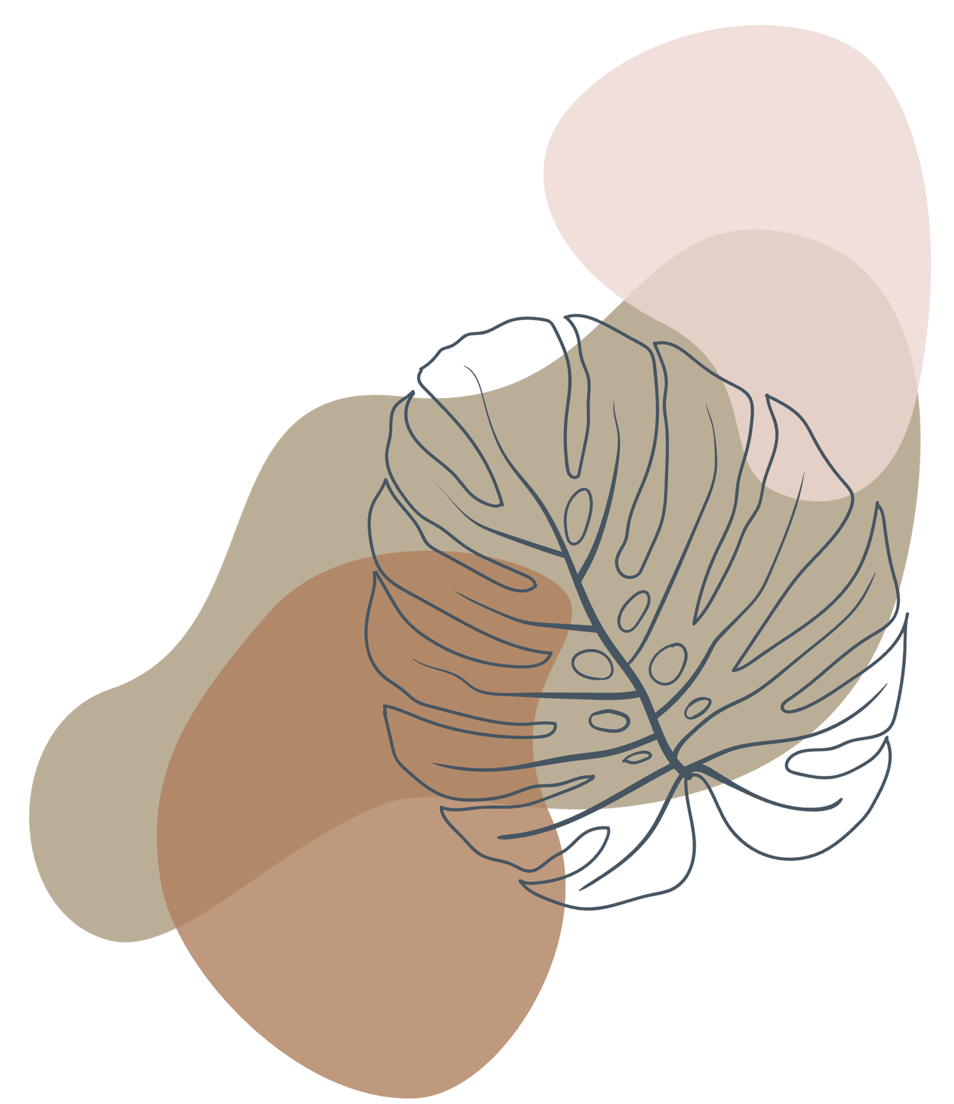
Mitovi o suicidu
Mateja Ðambić Komar, Praktikum II, grupa D

Slide 2
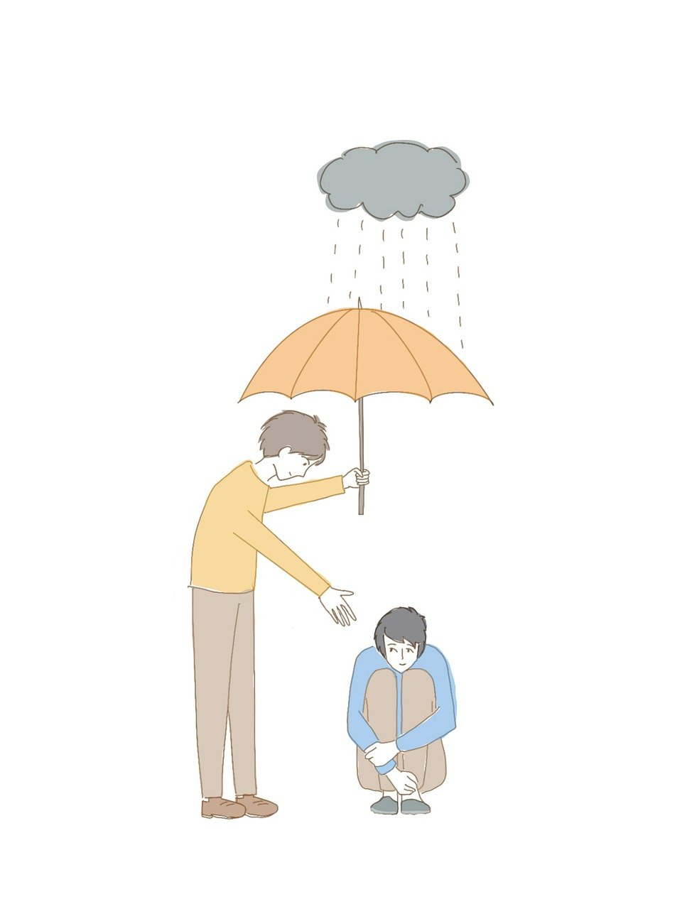

Zašto je važno raditi na smanjenju predrasuda i mitova o suicidu?
Nedostatak svijesti o suicidu kao javnozdravstvenom problemu
Stigmatiziranje suicidalnih osoba
Tabu tema u mnogim društvima

Slide 3
„Razgovor o suicidu povećava šansu da će ga osoba izvršiti.”
Razgovorom o suicidu dozvoljavamo osobi da nam govori o svojim osjećajima bez straha od osude
Smanjujemo stigmu koja prati probleme s mentalnim zdravljem
Omogućavamo otvorenu komunikaciju i povjeravanje, smanjujemo anksioznost i osjećaj srama
Nudimo alternativni pogled na njezine životne okolnosti i probleme

Slide 4
„Osoba treba u potpunosti izgubiti razum da bi mogla izvršiti suicid.”
Mišljenje da suicidalna osoba nužno mora biti dementna, intoksicirana ili psihotična da bi izvršila suicid je pogrešno
Psihičko stanje sucidalne osobe zaista je drugačije od onog prosječne osobe, ali ne nužno u smislu postojanja kognitivne deterioracije i deficita
U pozadini leži velika emocionalna patnja
Suicidalne osobe smrt vide kao olakšanje za sebe, a često i svoje bližnje
Gubitak prirodnog straha i odbojnosti prema temama smrti

Slide 5
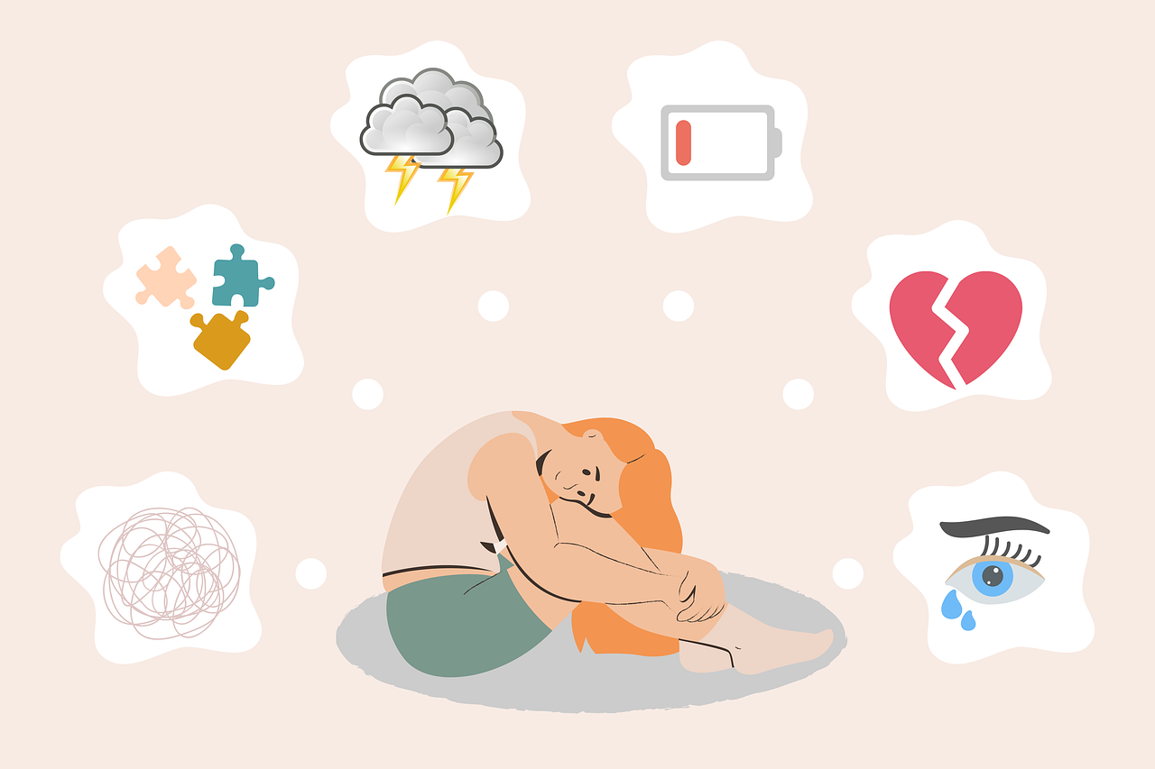
„Osobe koje govore da žele umrijeti samo traže pozornost.”
Osobu koja spomene suicid uvijek treba shvatiti ozbiljno
Osobe koje su umrle od suicida često su već nekome izjavile da više ne žele živjeti i da ne vide smisao života

Slide 6

„Suicidalne osobe zaista žele umrijeti.”
Većina suicidalnih osoba ne želi umrijeti, ali žele da situacija u kojoj se nalaze i problemi s kojima se više ne mogu nositi nestanu
Većina osoba koja pokuša suicid i preživi naknadno požali za tom odlukom
Ambivalentnost je uočljiva i kod najsuicidalnijih osoba – borba između želje za nastavkom života i prekidom patnje
„Istog trena sam shvatio da je sve što sam smatrao nerješivim u mojem životu bilo rješivo - osim skoka koji sam upravo napravio.”

Slide 7
„Suicid je sebičan čin.”
Suicid u očima bližnjih razumljivo može djelovati kao sebičan čin
Suicidalne osobe u većini slučajeva smatraju kako će njihova smrt u konačnici imati pozitivan ishod za njihove bližnje jer će ih riješiti tereta
Za suicidalno ponašanje veže se pojam kognitivne dekonstrukcije koji može nalikovati sebičnosti
Istraživanje Thomasa Joinera i njegovih kolega sa Sveučilišta u Floridi

Slide 8
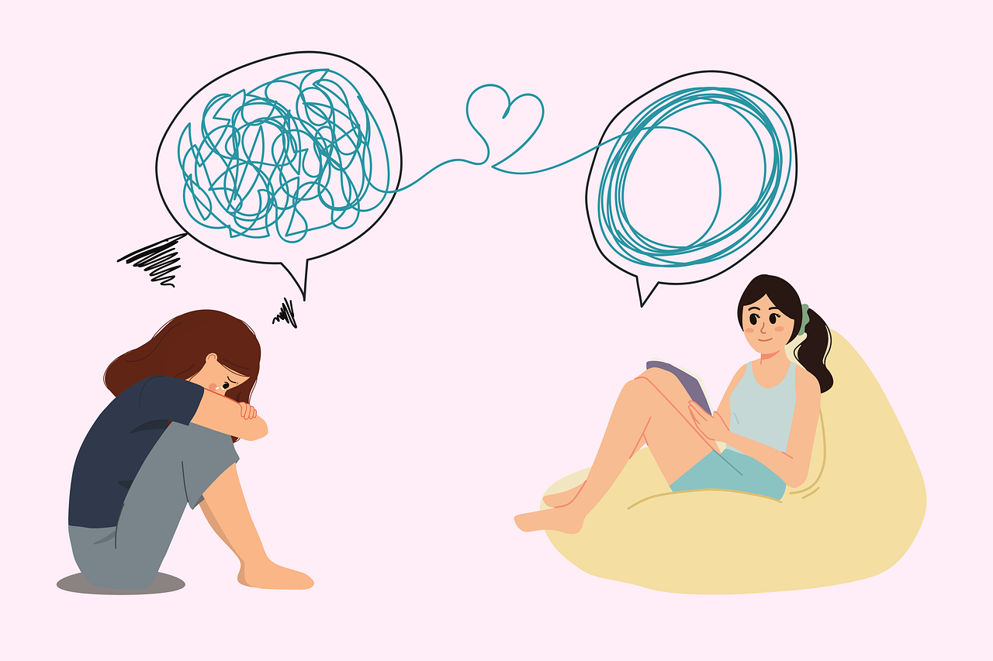
„Suicid je nemoguće spriječiti.”
Otprilike 80% suicidalnih osoba isplanira sam čin unaprijed pokazujući određene naznake da bi se on mogao dogoditi
Danas postoje terapije i intervencije kojima možemo uspješno liječiti procese i psihičke bolesti u pozadini suicida

Slide 9
„Suicid je bijeg, a suicidalne osobe su kukavice i slabići.”
Većina pokušaja samoubojstava ne uspije - instinkt preživljavanja je vrlo jak
Primjer pokušaja suicida glumice Halle Berry
Priča zatvorenika Johna Blackweldera
Pojam „rane od oklijevanja”
Samoubojstva među pobjednicima Tour de Francea

Slide 10
„Onemogućavanje pristupa sredstvima samoubojstava nema značajnog efekta. Suicidalna osoba će pronaći drugi način da si oduzme život.”
Ograničavanje pristupa smrtonosnim sredstvima za suicid jedna je od najjednostavnijih i dokazano učinkovitih strategija
Dobivanje vremena za intervenciju i pomoć suicidalnoj osobi.
Samoubojstva trovanjem plinom u Ujedinjenom Kraljevstvu 1960-ih
Samoubojstva na Golden Gate mostu u San Franciscu

Slide 11
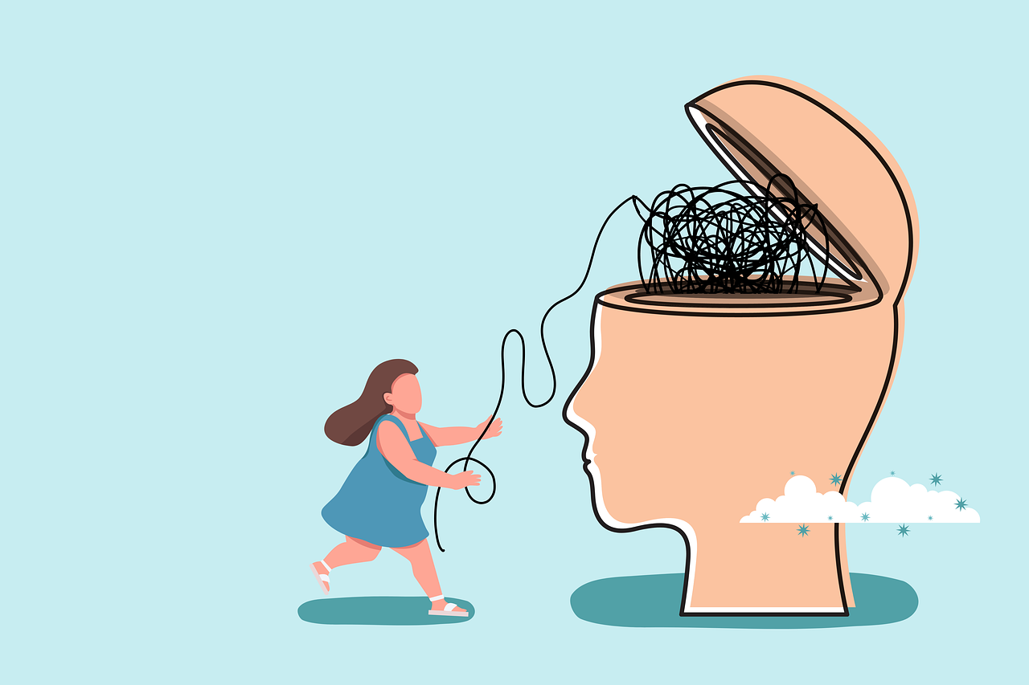
„Osoba koja jednom pokuša izvršiti suicid i preživi više to nikada neće učiniti.”
Dio ljudi počinit će nekoliko pokušaja dok ne uspiju u svom naumu
Prethodni pokušaj samoubojstva smatra se najvažnijim pojedinačnim čimbenikom rizika za samoubojstvo
Glavni pokazatelj daljnjih pokušaja

Slide 12
„Suicid je brza i laka smrt.”
Mnoge metode samoubojstava su vrlo bolne
Mnogi pokušaji nisu fatalni i mogu ostaviti osobu s trajnim oštećenjem tijela i/ili mozga
Smrt slavnog istraživača Meriwethera Lewisa
Slučaj žene koja je pokušala izvršiti samoubojstvo rezanjem žila
„Sada znam da rezanje mojih zapešća nije bilo tako poetično niti tako lako kao što sam zamišljala. … Borba s mojim tijelom za smrt bila je neočekivana i nakon sat vremena borbe pala sam u nesvijest.”

Slide 13
„Većina suicida događa se u zimskim mjesecima.”
Najveća stopa suicida je u proljeće
Točni razlozi u pozadini još uvijek nisu u potpunosti razjašnjeni
Thomas Joiner - suicidalne osobe provedu zimski period u depresivnom raspoloženju, a na proljeće pronađu motivaciju i energiju da zaista izvrše suicid
Dr. Adam Kaplin - nakon uglavnom usamljene zime suicidalne osobe izlaze u svijet koji je prepun energičnosti, uživanja, pojačanih aktivnosti i poboljšanog raspoloženja, ali nasuprot tome oni se i dalje osjećaju mračno i tužno

Slide 14

„Kada je suicidalna osoba odjednom boljeg raspoloženja to znači da je došlo do kliničkog poboljšanja”
Ova pretpostavka može biti opasna
Ponekad suicidalne osobe nakon definitivne odluke i razrade plana prema kojem će si oduzeti život osjete svojevrsno olakšanje što će se napokon odvažiti na taj čin i prekinuti osobnu patnju

Slide 15
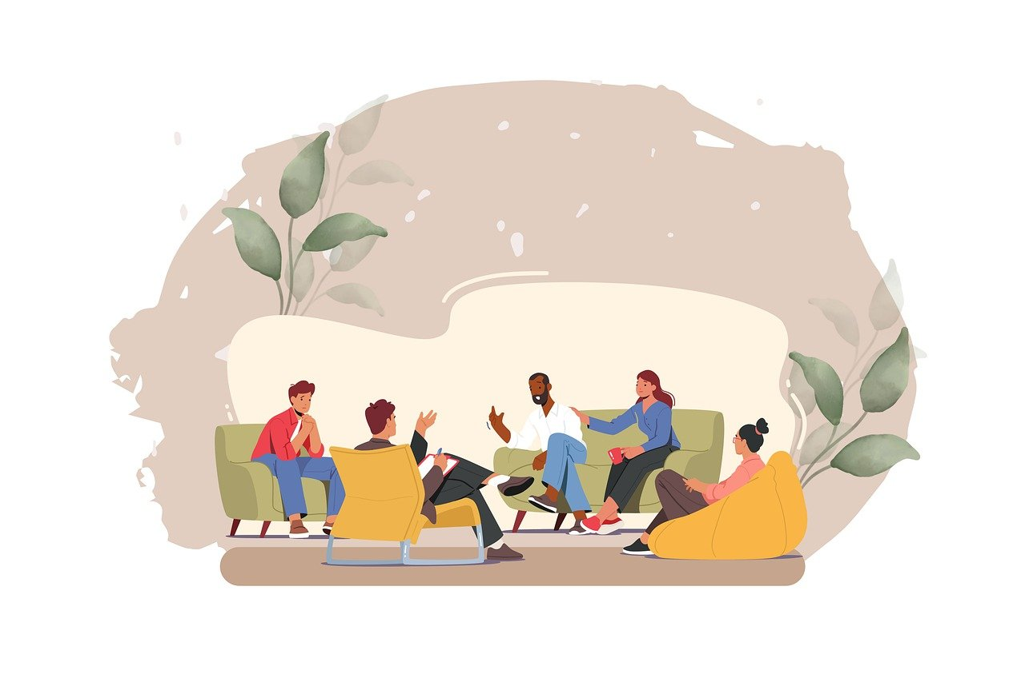
„Suicidalne ideacije su rijetke.”
Razmišljanje o smrti dio je ljudskog iskustva
Jedna od pet osoba u nekom trenutku svog života pomislit će da si oduzme život
Jedna od petnaest osoba će pokušati suicid

Slide 16
„Suicid je uglavnom rezultat ishitrene odluke.”
Tajno planiranje i priprema mogu učiniti da se samoubojstvo čini impulzivnim iako zapravo nije
Većina osoba koje su preživjele pokušaje samoubojstva prijavljuju razmišljanja o samoubojstvu mnogo prije stvarnog pokušaja
Mogućnost izazivanja vlastite smrti zahtijeva prethodna iskustva i psihološke procese za koje su potrebni barem mjeseci da se akumuliraju
Primjeri: pedesetogodišnji muškarac s kroničnom depresijom i suicid novinara Huntera S. Thompsona

Slide 17
„Suicidalne osobe nemaju dugoročne životne planove.”
Strah od smrti je univerzalan i gotovo nepokolebljiv
Toliko je moćan da opstaje čak i kod ljudi koji su ga potisnuli dovoljno duboko da odaberu najletalnije metode suicida – izjave kajanja nakon preživljavanja
Suicidalne osobe često prave planove za svakodnevne obaveze, putovanja, poslove i veze u danima i tjednima prije samoubojstva – efekt šoka kod bližnjih i drugih osoba
Primjer Arthura iz knjige „Autopsija suicidalnog uma”

Slide 18
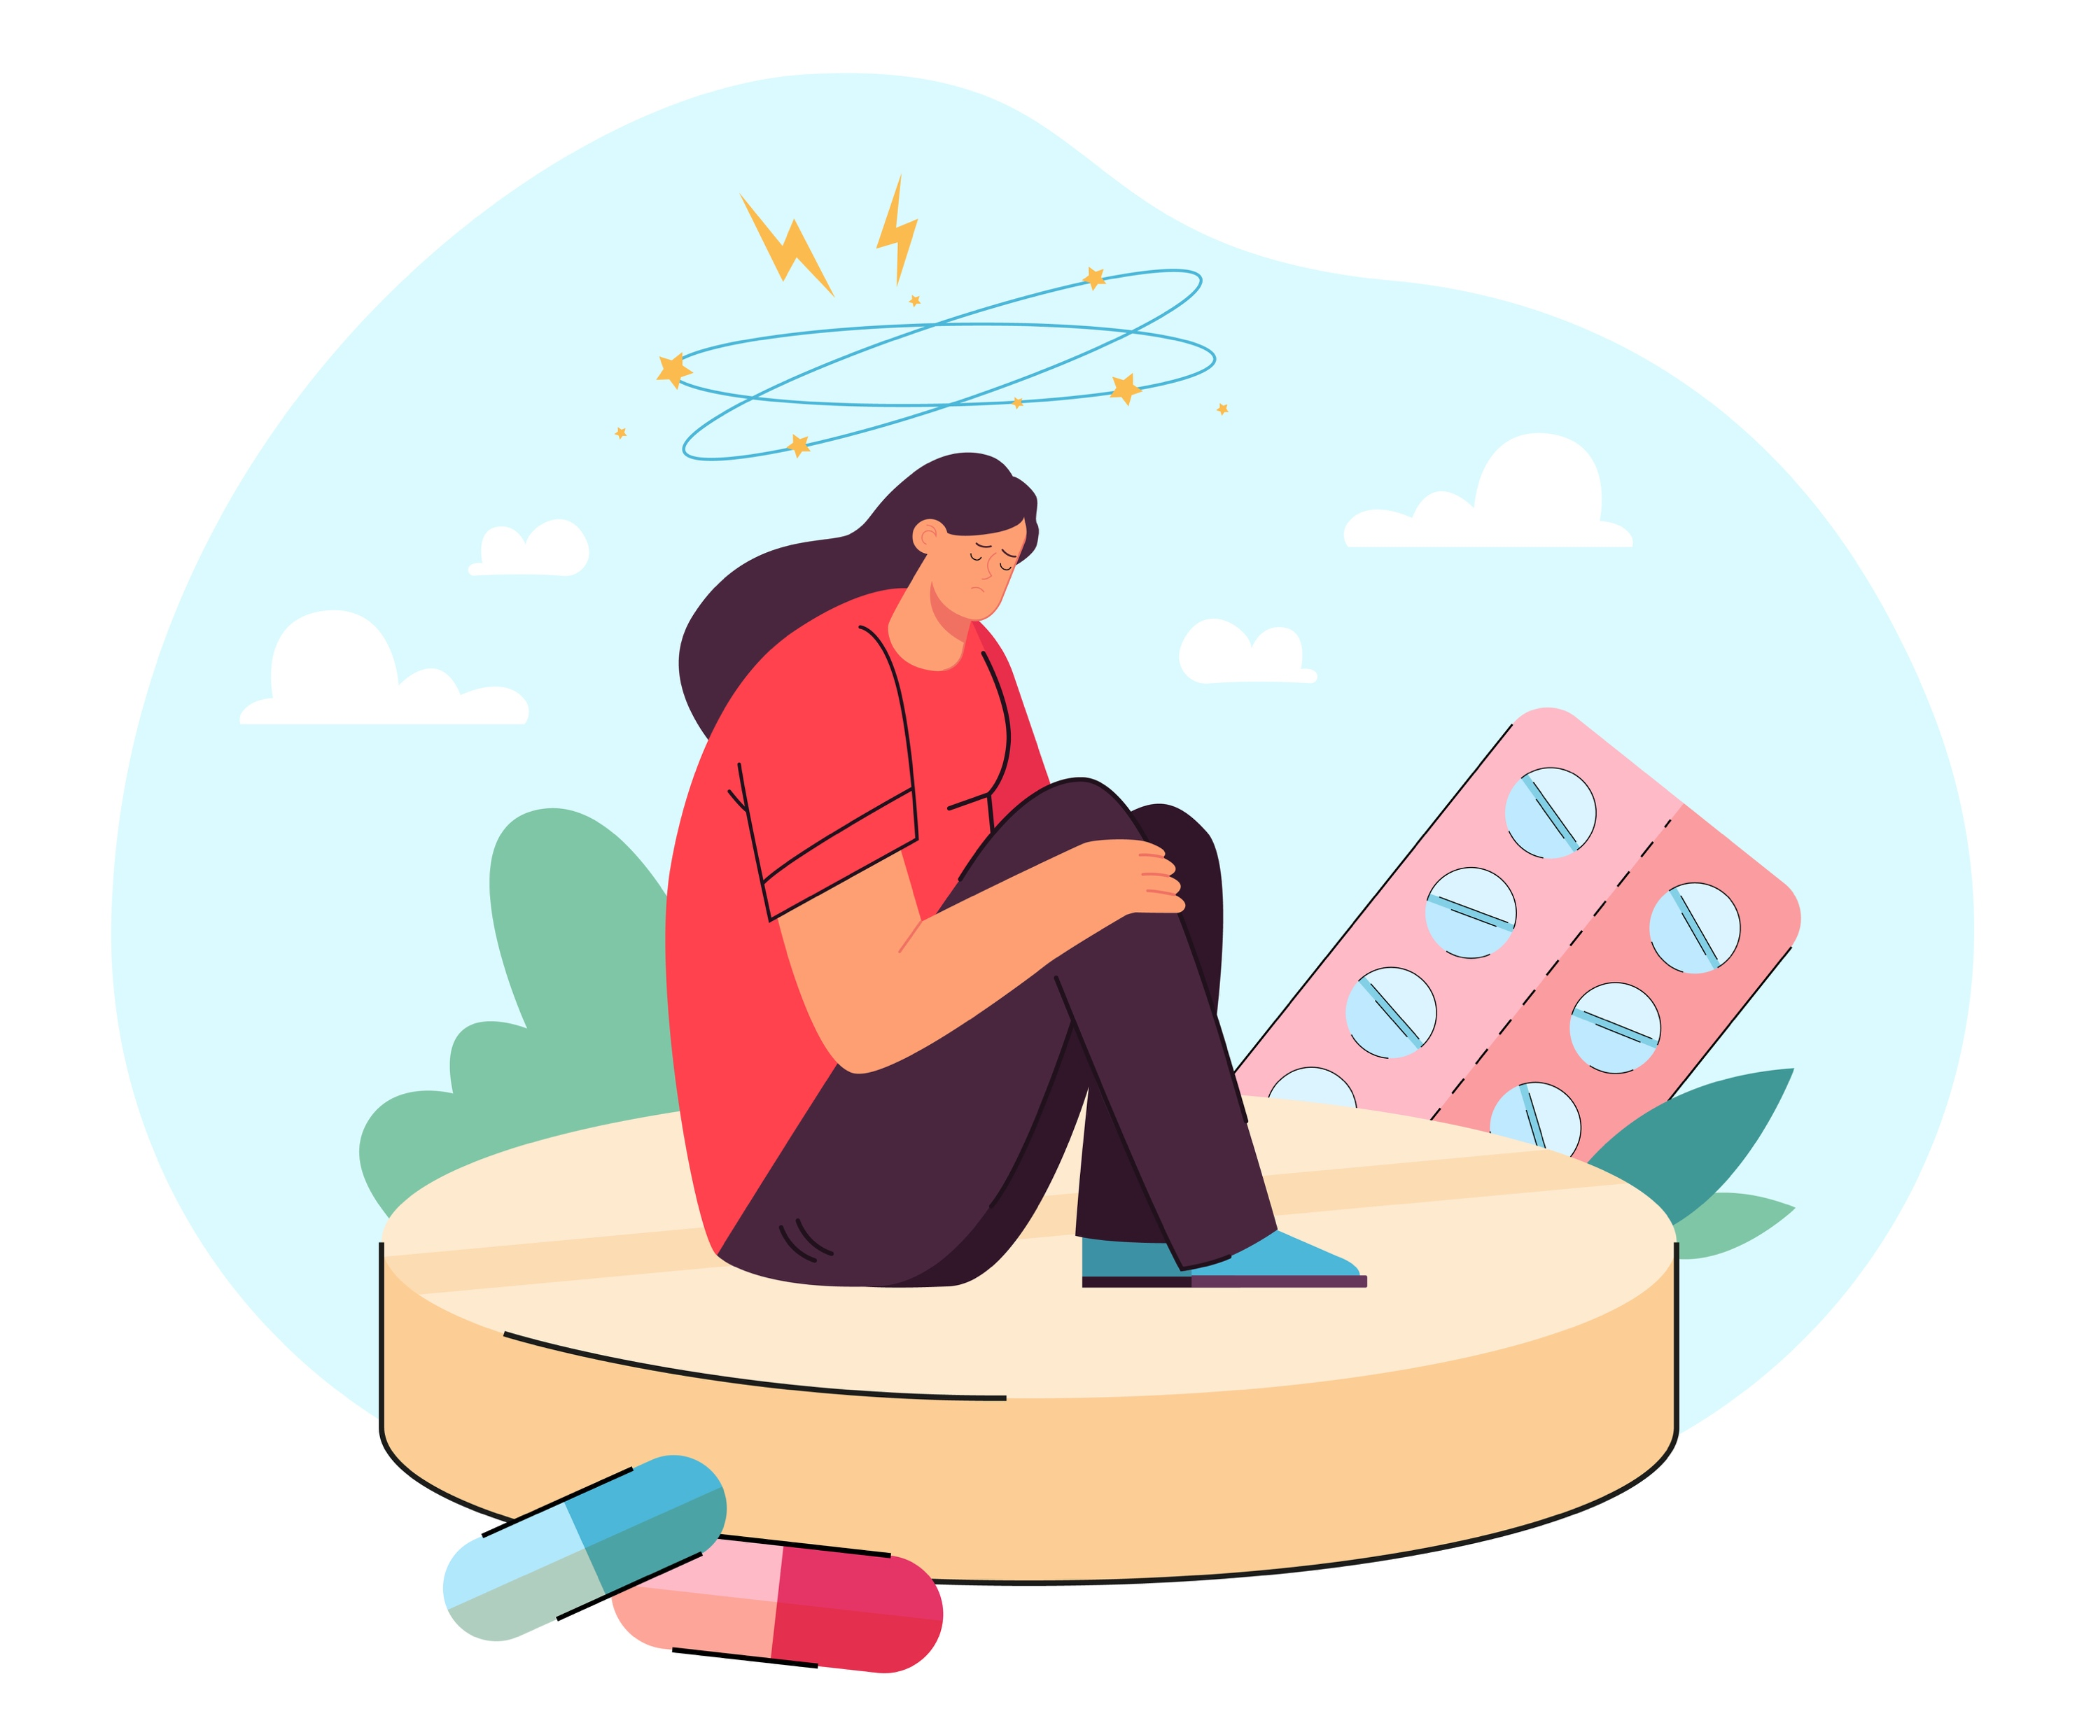
„Alkohol i uživanje droga nemaju veze sa rizikom za suicid.”
Droge i alkohol povećavaju rizik za suicidom jer smanjuju inhibicije i povećavaju impulzivnost suicidalne osobe

Slide 19
„Na temelju fizičkog izgleda možemo procijeniti tko je zaista suicidalan.”
Ljudi imaju obrazac ponašanja koji je karakterističan za njih same te koji prožima većinu onoga što rade
Osobe koje su imale tendenciju držati do svog izgleda i lijepo se odijevati tijekom života, jednako dotjerano su izgledali i kada su izvršili suicid (i obrnuto)
Naglo i za osobu nekarakteristično zapuštanje vanjskog izgleda može biti alarm za uzbunu
Primjeri: Ravnatelj srednje škole, pomoćnik bivšeg predsjednika Clintona, voditeljica Christine Chubbuck, političar iz Pennsylvanije

Slide 20
„Djeca nisu sposobna izvršiti suicid.”
Djeca umiru od suicida
Karakteristike samoubojstava djece imaju mnogo zajedničkih obilježja sa samoubojstvima odraslih
Djeca sklona suicidu:
    veća tolerancija na bol
    manje plaču
    veća sklonost agresiji i problemima u ponašanju
    doživljeno odbacivanje i usamljenost
    uglavnom dolaze iz disfunkcionalnih obitelji
    višestruki pokušaji suicida
Tinejdžeri: stres, manjak samopouzdanja, školski pritisak i neuspjeh, financijska neizvjesnost, razočaranje i percipirani gubitak

Slide 21
Literatura
Joiner, T. E. (2010). Myths about suicide. The Harvard Press.
Samaritans. How we can help: Myths about suicide. Pristupljeno 20.5.2024.
    https://www.samaritans.org/how-we-can-help/if-youre-worried-about-someone-else/myths-about-suicide/
Sharma, P. (2021). 8 Common myths about suicide. Mayo Clinic Health System. Pristupljeno 20.5.2024.
    https://www.mayoclinichealthsystem.org/hometown-health/speaking-of-health/8-common-myths-about-suicide

